Slide 1
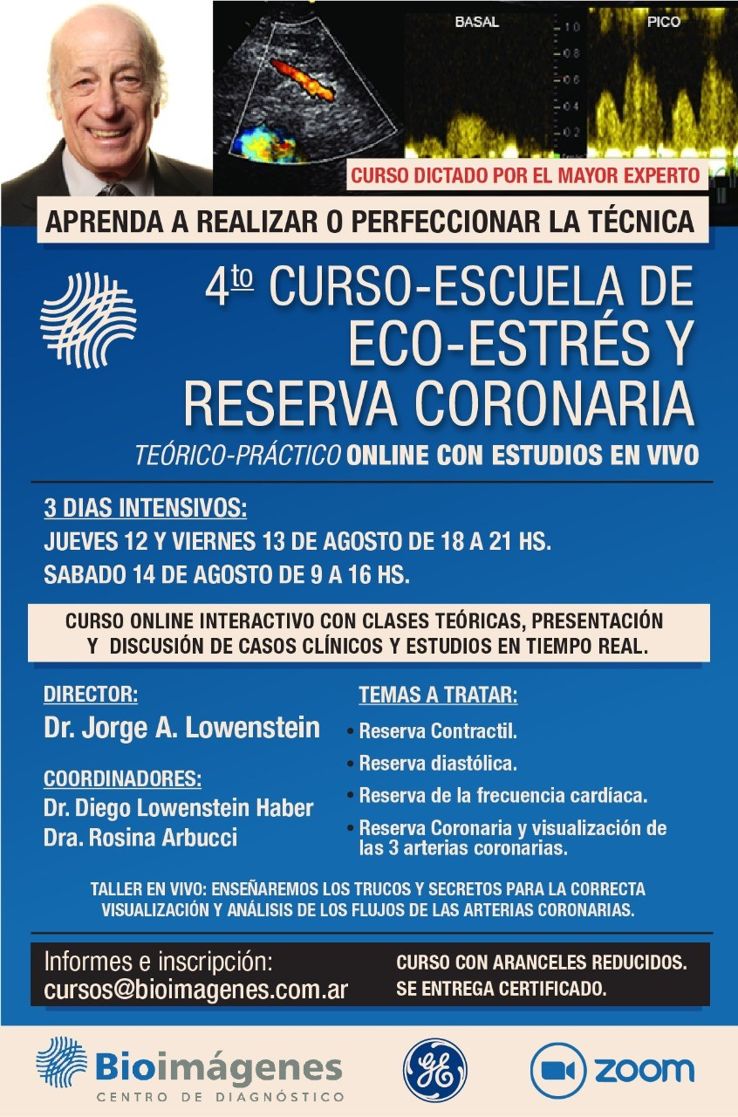

Slide 2
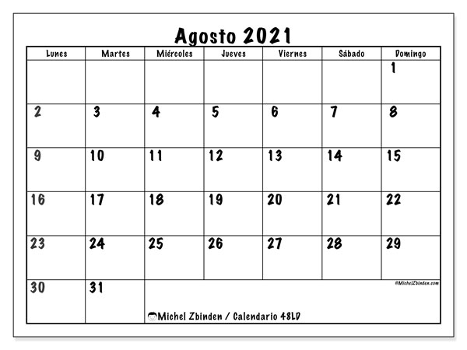
Jueves: 12 Agosto
18 hs -18.45 hs Reserva contráctil, definición y metodología para su evaluación. JAL
Preguntas
19-19.45 . Reserva Diastólica . Como la evaluámos? RA
Preguntas.
20. – 20-15 . Reserva de la frecuencia Cardiaca. Existe este concepto DLH
Preguntas.
2020 - 21 hs Discusión de casos de la vida real JAL

Slide 3
Viernes : 13 de Agosto. Reserva Coronaria
18 hs -18.45 hs Reserva coronaria realismo mágico? Un viejo concepto con nuevas herramientas , factibilidad, Indicaciones JAL
Preguntas
19-19.45 . Reserva Coronaria la llave pronóstica de todas las cardiopatias
Preguntas.
20.00 - 21 hs Reserva coronaria. Discusión de casos de la vida real JAL

Slide 4
Sabádo. 14 de Agosto
9-10 Hs - Discusión de casos de la vida real JAL
10-11 . Como encontramos los flujos coronarios mostración práctica
11-12 . Ecoestrés con Dipiridamol y evaluación simultánea de la reserva coronaria
12-13 Casos de Ecoestrés con Dobutamina y evaluación de la Reserva coronaria
15- 17 hs Casos y más casos
17 hs . Sorteo de libros y despedida con un brindis
Gran reserva Malbec

